Slide 1

Project II
< 중간 발표 >
ALGORHYTHNM
홍 수 지
구 철 환
정 필 문

Slide 2
01
팀 소개
05
데이터 탐색
02
비즈니스 개요
06
분석 방법 (베이스라인)
03
선정배경 / 목적
07
분석 결과 (베이스라인)
04
수행절차
08
성능 개선 방안

Slide 3

01 팀 소개
팀 구성 및 역할
- 홍 수 지 (팀장) : YOLO version 9 분석
- 구 철 환 (팀원) : YOLO version 5 분석
- 정 필 문 (팀원) : YOLO version 11 분석
공통
- 데이터 선정, 라벨링 및 전처리
- 성능평가 및 성능개선
“ 알고리즘과 리듬을 합성하여
팀 프로젝트에 즐겁게 임하자는 의미 ”

Slide 4
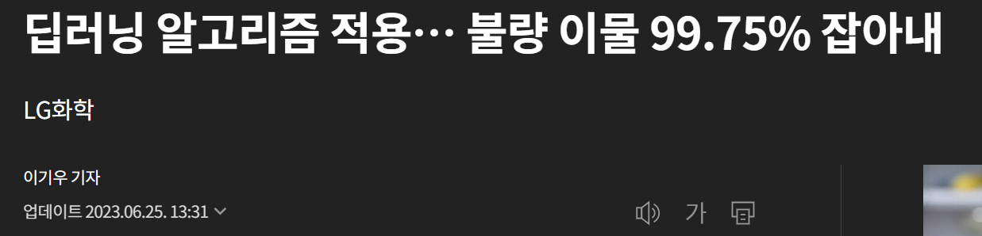
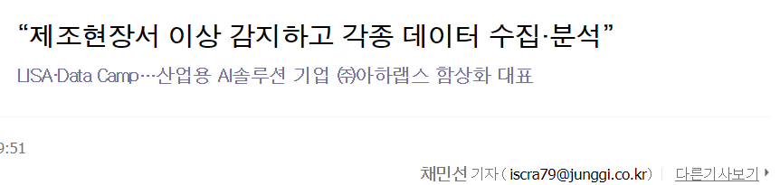
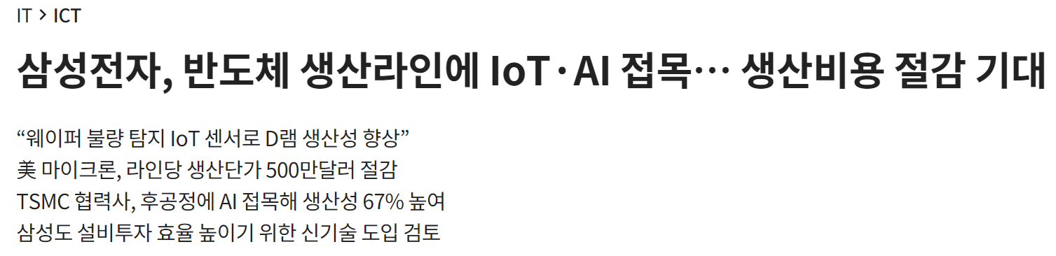
02 비즈니스 개요
실제 제조 환경에서 발생할 수 있는 문제에 대한 해결책을 모색
생산 공정에서의 비정상 샘플의 검출은 품질 관리와 효율성 향상에 있어 필수적인 과제

Slide 5
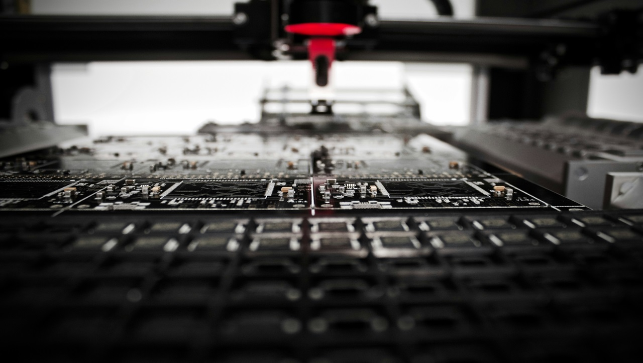
03 선정배경 / 목적
1. 주 제
- 비지도 학습 기반의 이상 탐지 문제(Unsupervised Anomaly Detection)
- 비정상 샘플을 검출하는 이상 탐지 AI 모델 개발
2. 목 적
- 생산 공정에서 촬영된 반도체 소자 이미지로부터 비정상 샘플 검출
- YOLO 버전 및 성능개선에 따른 mAP (mean Average Precision) 확인
3. 선 정 배 경
- 제공된 반도체 이미지 기반의 이상 탐지 AI 모델 개발
- 실제 제조 환경에서 발생할 수 있는 문제에 대한 해결책 모색

Slide 6
04 수행절차
데이터 선정 / 수집
데이터 탐색
데이터 라벨링
반도체 소자 이미지
소자 이상 탐지 AI 모델
Train Data 이미지 확인
LabelImg 활용
성능 평가
성능 개선
베이스라인 모델
성능 평가 및 모델 선정
전처리를 통한 모델 성능 개선
YOLO 버전별 베이스라인 모델 분석

Slide 7
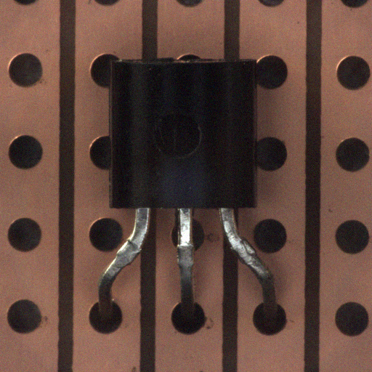
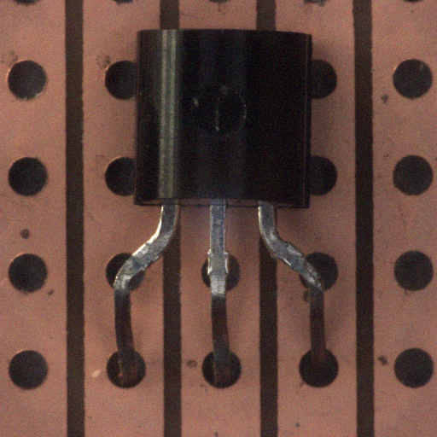
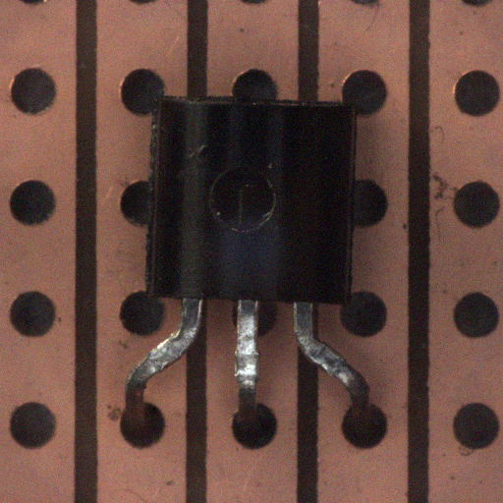
05 데이터 탐색
총 313개의 정상/불량 소자 이미지 데이터 (정상 277개 / 불량 36개)
데이터 예시 (정상 소자)
< 정상 소자>

Slide 8
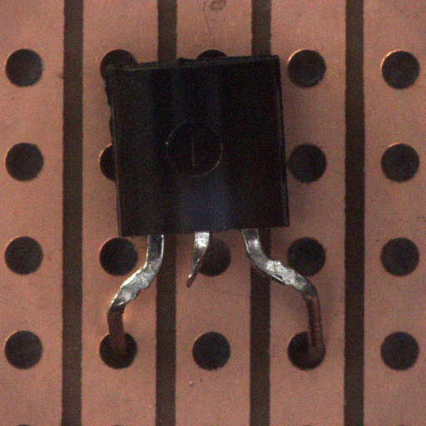
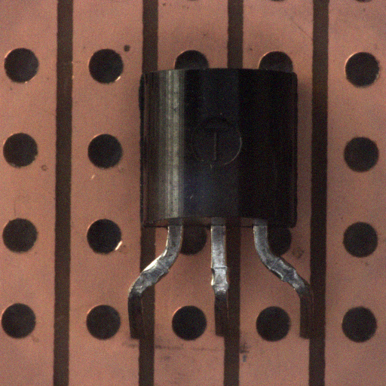
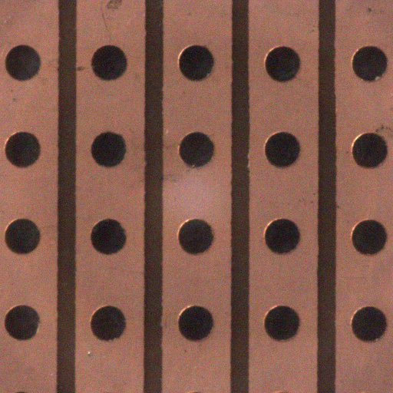
05 데이터 탐색
데이터 예시 (불량 소자)
< 접합 불량 (일부)>
< 접합 불량 (전체)>
< 소자 없음>

Slide 9
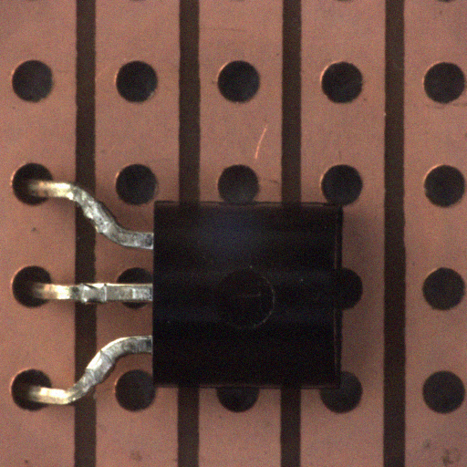
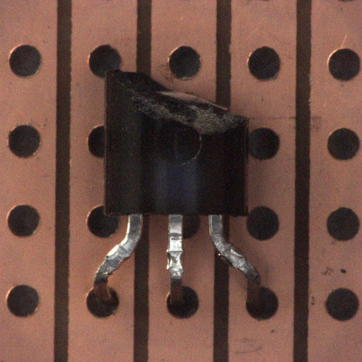
05 데이터 탐색
데이터 예시 (불량 소자)
< 방향 불량 >
< 크랙 >

Slide 10
06 분석 방법 (베이스라인)
YOLO 모델에 대한 설명, Roboflow 활용, 버전 설명, 베이스라인 설정(전처리 여부, epochs 등등)
라벨링 정보(라벨링 방식, 각각 불량 사례, 라벨링 툴)
버전 설명(모든 버전 설명, 출시 시기, 사용한 버전)
- YOLO5 : 2020년 6월에 발표된 버전으로 YOLOv4와 비교하여 객체 검출 정확도에서 10% 이상 향상되었으며, 더 빠른 속도와 더 작은 모델 크기를 가짐
베이스라인 설정(버전, epochs, 전처리 여부 등 기타 파라미터)
- YOLO5 : 25 epochs 실행

Slide 11
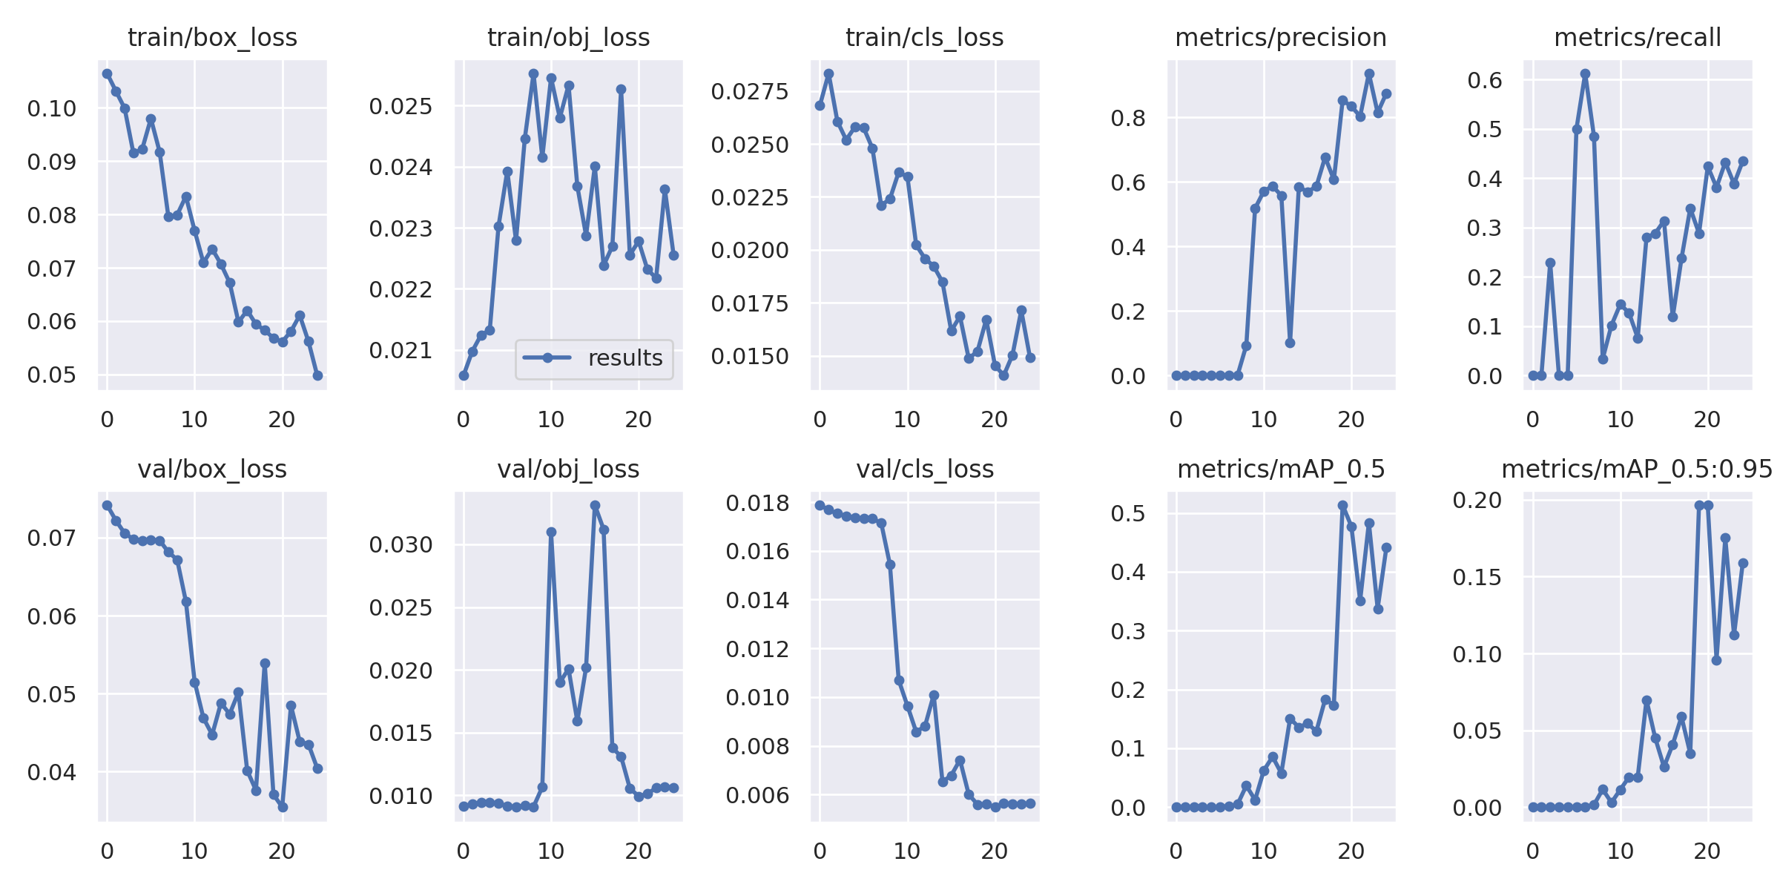
07 분석 결과 (베이스라인)
1. YOLO version 5
Class | Images | Instances | Precision | Recall | mAP50 | mAP50-95
all | 63 | 63 | 0.859 | 0.777 | 0.512 | 0.195
0 (정상) | 63 | 59 | 0.718 | 0.576 | 0.662 | 0.232
1 (불량) | 63 | 4 | 1 | 0 | 0.363 | 0.157

Slide 12
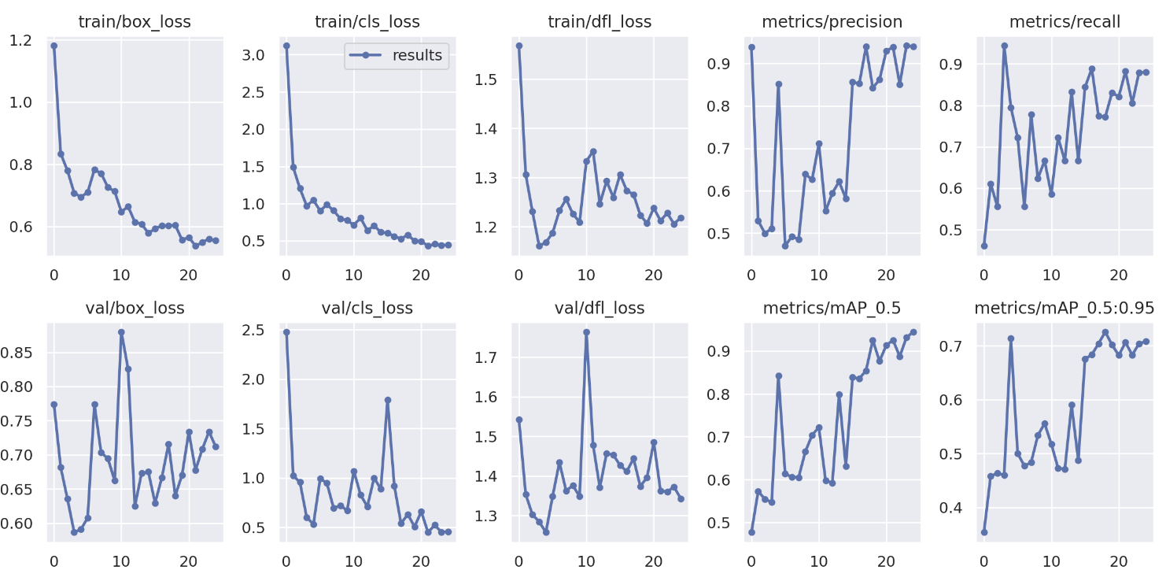
07 분석 결과 (베이스라인)
2. YOLO version 9
Class | Images | Instances | Precision | Recall | mAP50 | mAP50-95
all | 63 | 63 | 0.844 | 0.777 | 0.926 | 0.726
0 (정상) | 63 | 54 | 0.855 | 1 | 0.995 | 0.857
1 (불량) | 63 | 9 | 0.833 | 0.554 | 0.857 | 0.595

Slide 13
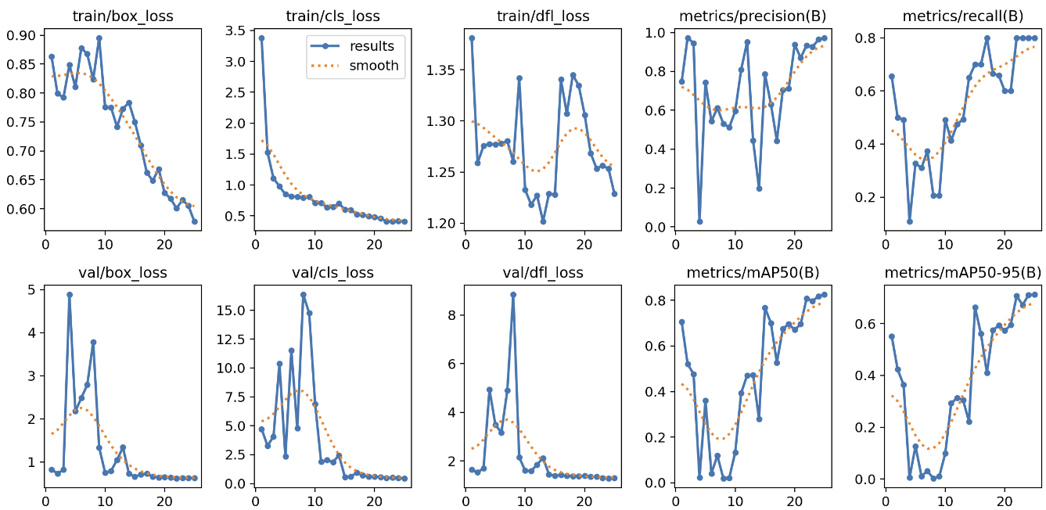
07 분석 결과 (베이스라인)
3. YOLO version 11
Class | Images | Instances | Precision | Recall | mAP50 | mAP50-95
all | 63 | 63 | 0.973 | 0.8 | 0.825 | 0.713
0 (정상) | 63 | 58 | 0.965 | 1 | 0.964 | 0.807
1 (불량) | 63 | 5 | 0.981 | 0.6 | 0.687 | 0.618

Slide 14
07 분석 결과 (베이스라인)
4. 버전별 비교
- YOLO version 5
Class | mAP50 | mAP50-95 | Version 5 대비 | Version 9 대비 | Version 11 대비
all | 0.512 | 0.195 | - | -0.450 / -0.531 | -0.313 / -0.518
0 (정상) | 0.662 | 0.232 | - | -0.333 / -0.625 | -0.302 / -0.575
1 (불량) | 0.363 | 0.157 | - | -0.494 / -0.438 | -0.324 / -0.461
- YOLO version 9
Class | mAP50 | mAP50-95 | Version 5 대비 | Version 9 대비 | Version 11 대비
all | 0.926 | 0.726 | +0.450 / +0.531 | - | +0.101 / +0.013
0 (정상) | 0.995 | 0.857 | +0.333 / +0.625 | - | +0.031 / +0.050
1 (불량) | 0.857 | 0.595 | +0.494 / +0.438 | - | +0.170 / -0.023
- YOLO version 11
Class | mAP50 | mAP50-95 | Version 5 대비 | Version 9 대비 | Version 11 대비
all | 0.825 | 0.713 | +0.313 / +0.518 | -0.101 / -0.013 | -
0 (정상) | 0.964 | 0.807 | +0.302 / +0.575 | -0.031 / -0.050 | -
1 (불량) | 0.687 | 0.618 | +0.324 / +0.461 | -0.170 / +0.023 | -

Slide 15
07 분석 결과 (베이스라인)
버전에 따른 결과 mAP .. 등 필요하다면 이미지 첨부, 평가지표(mAP에 대한 설명)

Slide 16
08 성능 개선 방안
성능 개선 방법 기술 (라벨링, epochs, 전처리 방법 대략적으로 기술 + roboflow에서 제공하는 전처리 방법 몇가지 기술(이미지 첨부)

Slide 17
QnA

